Slide 1

点云数据实时渲染技术 研究与实现
答辩人：杨永林 指导教师：李治军教授

Slide 2
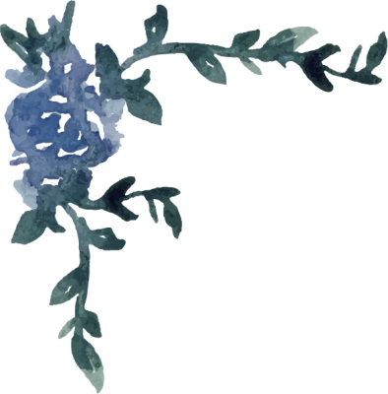
项目介绍
项目介绍
在本论文中，使用C++和OpenGL实现了一个点云数据的实时渲染系统。该系统可以将扫描得到的点云数据重建为原物体表面，具有较好的精度和时间性能。

Slide 3
1
研究背景及研究现状
2
曲面重建
目录
3
曲面重建算法性能优化
4
三维图像渲染
CONTENTS
5
总结和展望

Slide 4
PART 1 研究背景及研究现状

Slide 5


课题背景
1. 随着计算机视觉技术的发展，三维重建技术在近些年成为研究热点。
2. 相比于二维图像，三维信息更符合人类眼睛的认知习惯，可以更加直观的描述客观世界，受到了学术界和工业界的广泛关注。
3. 随着虚拟现实、计算机图形学、逆向工程和机器视觉等领域工程化应用需求的不断普及，基于点云的模型重建得到越来越广泛的应用，与其相关的技术也得到了快速发展。

Slide 6
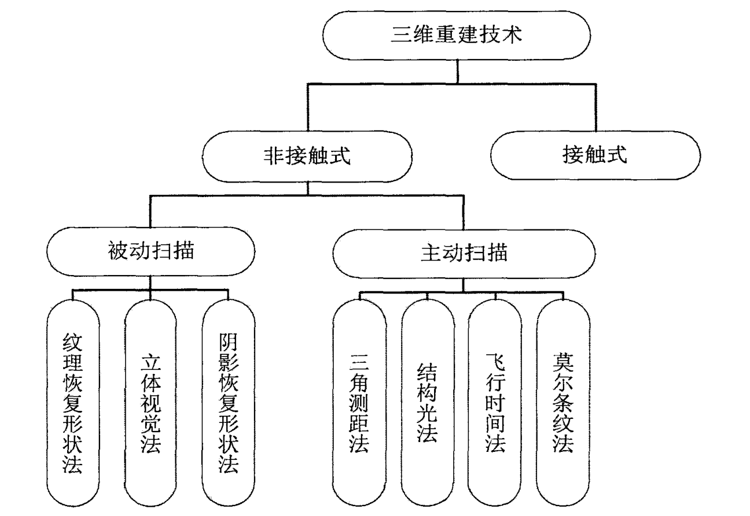
国内外研究现状
一. 点云数据获取方式

Slide 7
国内外研究现状
二. 三维重建研究现状
通过扫描获取到的点云数据包含了被测物体的表面特性，但直接获取到的点云数据一般不适合直接使用，往往还需要经过点云去噪、点云简化。处理后的数据再经过配准，融合及曲面重建方可重建三维模型。

Slide 8
国内外研究现状
1. 点云去噪
点云在去噪方面主要包括基于偏微分方程方法、基于滤波的方法、基于投影方法和基于统计的方法等四种方法。
Xiao等基于协方差的特征值和定向曲率，通过特征值和曲率来判断噪点
常用的滤波技术有 Laplace 滤波，Wiener 滤波，卡尔曼滤波，高斯滤波和三维均值漂移滤波等
Jenke等提出一种基于先验概率的最大似然估计的点云去噪方法^{【8】}，该方法基于贝叶斯统计对点云去噪

Slide 9
国内外研究现状
2. 点云简化
扫描得到的点云数据十分庞大，其中包含大量冗余信息。为节省计算资源同时提升速度，需对其进行简化。现在的点云简化方法主要包括：随机采样法，包围盒法，三角网格法，特征点提取法，曲率采样法等。

Slide 10
国内外研究现状
3. 点云数据配准
现有的点云配准方法共有三种：基于贪婪搜索的方法、基于局部特征的方法和基于全局特征的方法。
4. 点云融合
TSDF（Truncated Signed Distance Function）算法可进行点云融合，微软的 KinectFusion 就使用了这种算法，并取得了良好的效果。
Notes:
一. 贪婪搜索较为准确，但计算量极高；基于全局特征的方法描述整个三维模型形状的特征，限制较多；基于局部特征的方法描述特征点邻近区域的特征，使用较为广泛。
目前使用最多的精确匹配算法是1992 年提出来的 ICP 算法。

Slide 11
国内外研究现状
5. 曲面重建
目前，一种较为常见的曲面重建方法便是通过MC（Marching Cubes）算法对点云数据进行曲面重建。相比于其他算法，MC算法生成的网格质量好，而且具有高并行性。众多的行业应用中，MC 算法以及各种类型的基于其思想的改进算法的使用频率非常高。

Slide 12
PART 2 曲面重建

Slide 13
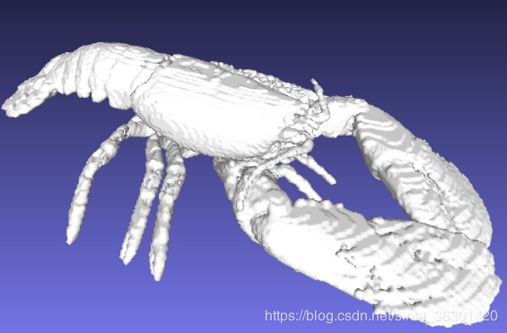
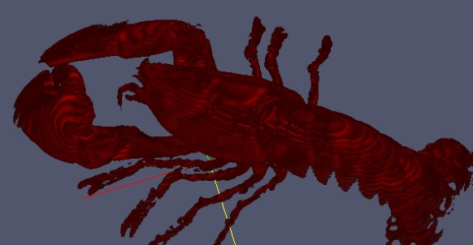
三维可视化
面绘制：首先建立网格模型，之后渲染网格。
体绘制：将三维图像的体素点通过一定的透明度叠加计算后直接对屏幕上的像素点着色。
Notes:
三维可视化的目的就是让人们从屏幕上看到三维图像中有什么东西。过去由于技术的限制，得到了三维图像的数据，只能将其以二维图像的形式展示给人看，这样显然不够直观。随着计算机科学的发展，为三维物体建模并实时渲染变成显示三维物体的主流方法，而过去切片显示的方式则逐渐被边缘化。
由计算机图形学的知识我们可以知道，想显示三维图像中的内容，可以对这个“内容”的表面建立一个三角形网格模型。一旦得到了这个三角网格，那么渲染它就能够在屏幕上看到想要的内容，同时可以调节视角进行全方位的观察。
体绘制的特点是能更加清楚的表现体数据内部细节，但是这种算法一般对计算机的压力也会比较大。

Slide 14
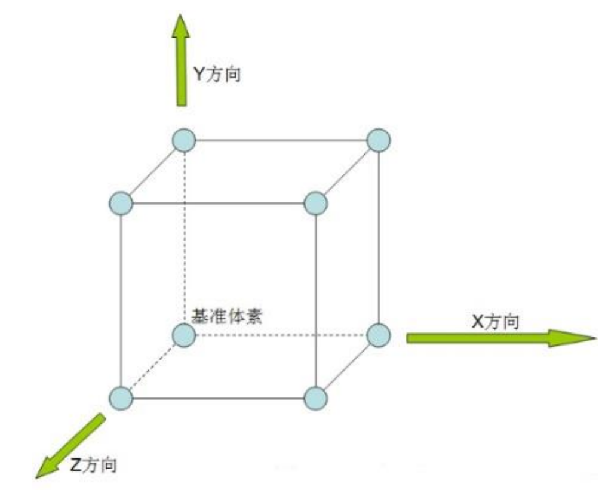
曲面重建—Marching Cubes
体元和体素
MC 算法将整个空间划分为若干极小的立方体，每一个小立方体便被称为一个体元。每个体元的八个顶点便被称为体素。
体元配置

Slide 15
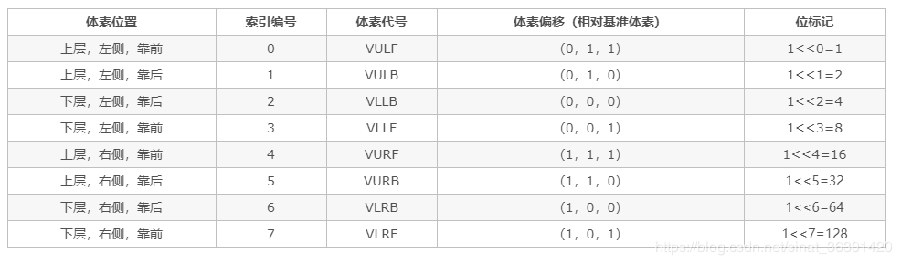
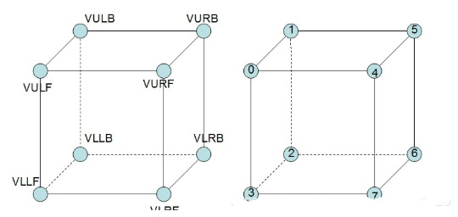
MC算法—体素编号

Slide 16
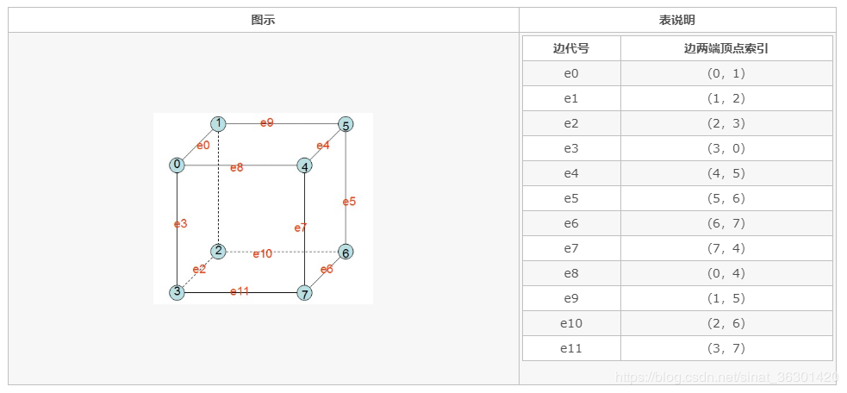
MC算法—各边编号

Slide 17
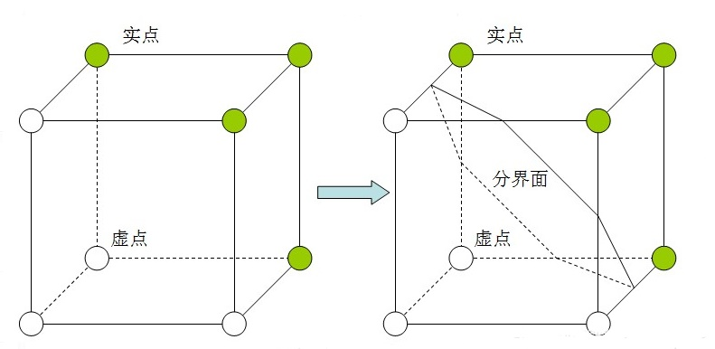
MC算法—等值面拟合
等值面是指空间中的一个曲面，该曲面是由空间中所有点 S ∈ {（x，y，z）|F（x，y，z） = A}组成的一个曲面。等值面能够表征图像虚实部分的边界，而这个边界正是需要重建的曲面。
在三维图像中，若想求出介于实点和虚点之间的表面，就应在他们的边界，即边界体元内设法求出虚实体素之间的等值面。

Slide 18
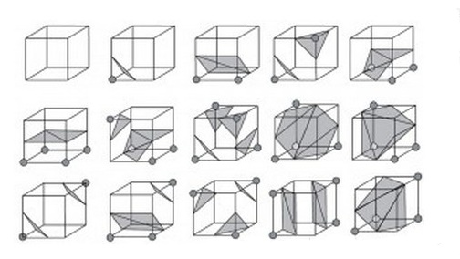
MC算法—三角片拟合等值面
通过对256种体元（其中254种为边界体元）配置的分析可以得知，256种体元配置中生成的等值三角片形式都能够被归纳为如下15种构型
Notes:
MC算法的一大思想是，使用三角片来拟合等值面。因为一个体元相对于图像是一个极小的局部，所以穿过该体元的等值面就可以近似由小三角形片来拟合。
所有的 256 种配置都是这 15 种基本构型通过旋转，对称变换等操作转变而成。每一种体元配置中的等值面都是由若干个三角形片构成。针对这些有限的三角片分布情况，可以制作一个表来表示 256 种配置对应的的三角形情况。该表一共有256 行，每行表示该体元配置下三角形的情况。

Slide 19
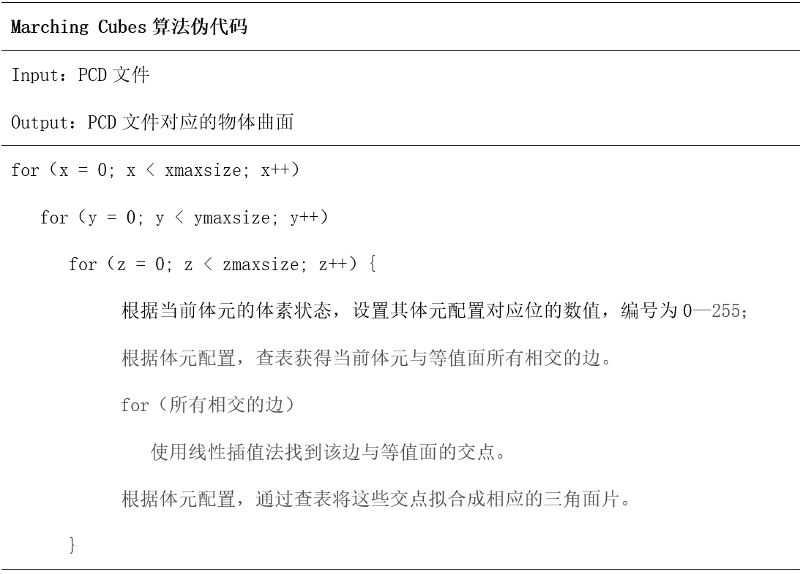
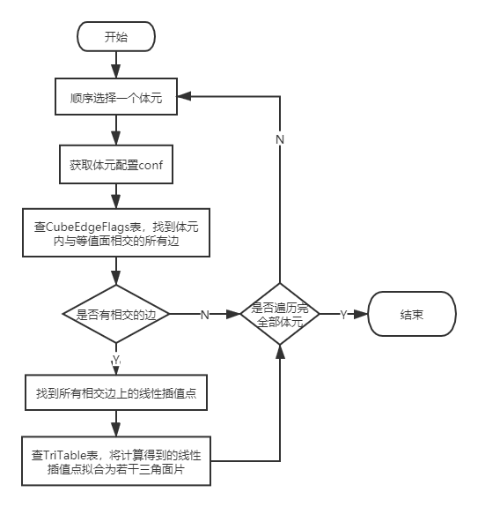
MC算法—伪代码及流程图

Slide 20
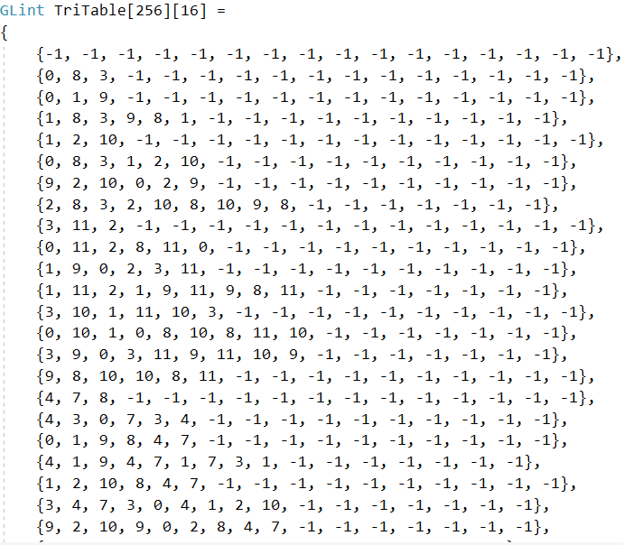
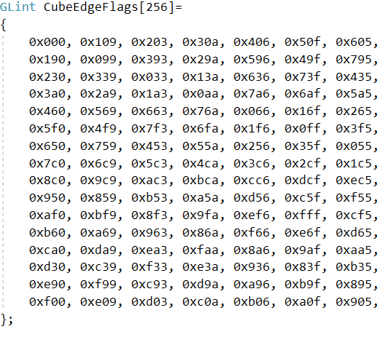
MC算法—表定义
CubeEdgeFlags表部分数据
TriTable表部分数据

Slide 21
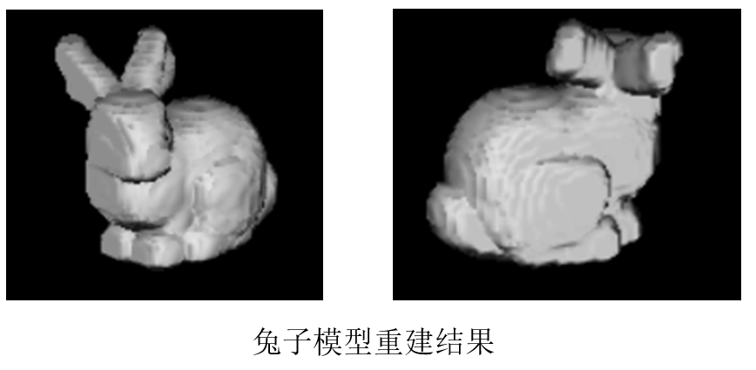
MC算法—测试结果

Slide 22
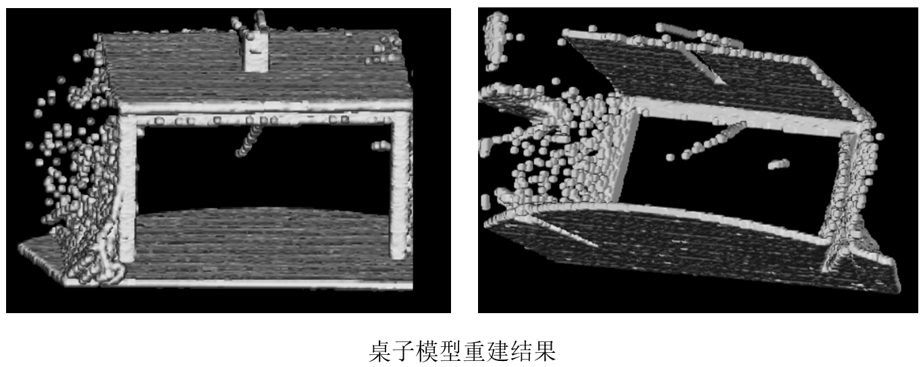
MC算法—测试结果

Slide 23
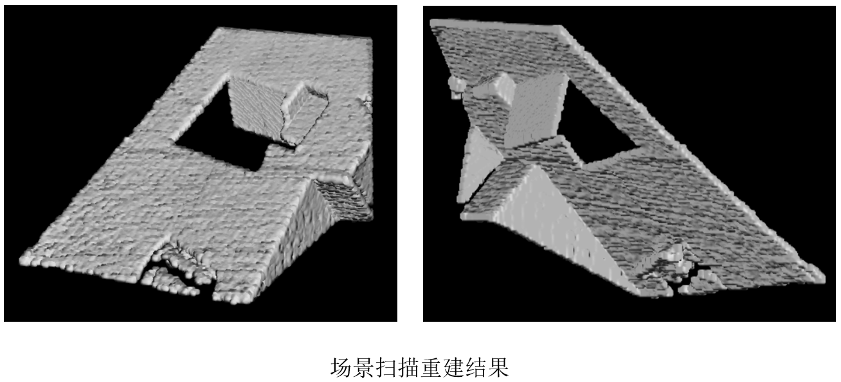
MC算法—测试结果

Slide 24
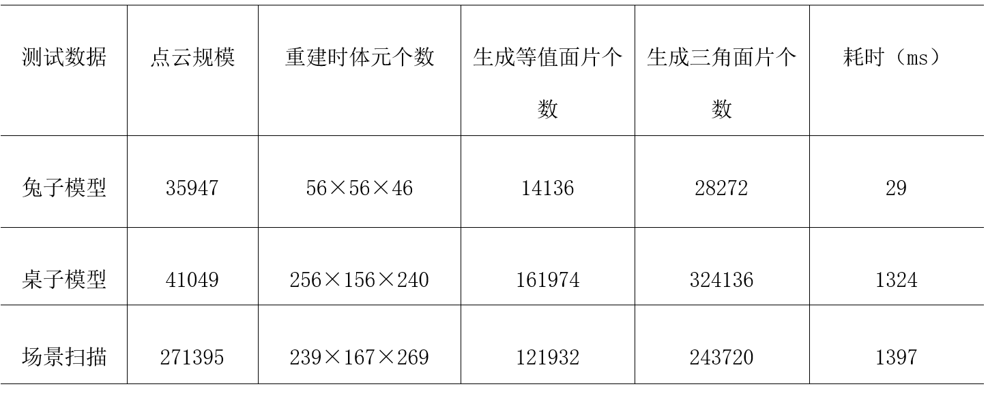
MC算法—测试结果

Slide 25
程序评估
根据实验结果，程序成功实现了MC算法，可以完成曲面重建工作。对于生成体元数目较少的数据，程序具有较好的时间性能。但当生成体元数目增多时，程序的性能随之下降，仍需选择合适的优化方式进行优化。

Slide 26
PART 3 曲面重建算法性能优化

Slide 27
原始MC算法的瓶颈
研究表明，对于整个点云数据而言，有价值的体元（相交于等值面的体元）只占整体的35%左右。而分析MC算法的伪代码发现，原始 MC 算法需要逐个遍历所有体元，而这也成为了原始MC算法的瓶颈问题。
Notes:
因此我们可以从体元的访问方式入手，尽可能减少对体元的访问次数。

Slide 28
区域增长
在实际中，大部分待重建的点云数据都具有良好的连通性，凭借这一性质，只需从表面上的某些点出发就能进一步衍生出整个表面。根据其性质，即可避免去遍历一些无用的体素，只需寻找一些与相交于等值面的体素当作种子节点，凭借连通性拓扑关系进行遍历，就能衍生出完整的等值面。
Notes:
点云数据的三维曲面重建只有对现实事物的表面进行重建才是有意义的。

Slide 29
选取种子节点
种子节点是指在点云数据内的一些相交于等值面的体元，通过这些体元拓展出曲面的整体模型。由于点云数据存在噪声，种子数量不宜过少。
在算法的实现中，设需要找的种子节点数量为 threshold，首先对体元进行遍历，直至找到 threshold 个非空体元。将这些体元加入队列中，便完成了对种子节点的选择。

Slide 30
种子节点集合增长策略
在给出一个种子点集合后，找出所有和种子点集合中节点相邻但不在种子点集合中的非空体元，将找到的所有体元加入种子点集合中，直到所有满足条件的体元都加入种子点集合为止。

Slide 31

种子节点集合增长策略
在给出一个种子点集合后，找出所有和种子点集合中节点相邻但不在种子点集合中的非空体元，将找到的所有体元加入种子点集合中，直到所有满足条件的体元都加入种子点集合为止。
给定一个非空体元，如何找到所有与其相邻的非空体元？

Slide 32

种子节点集合增长策略
为简化处理，不失正确性，我们规定一个体元的相邻体元为位于其上下左右前后方向的六个体元。
若当前体元C的边e上有一个线性插值点，则与C具有公共边e的所有相邻体元均为非空体元。

Slide 33
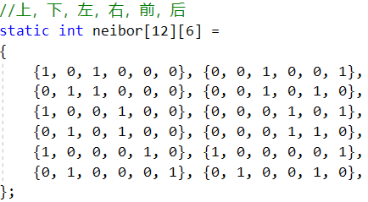
定义neibor表
neibor表是一个12×6的二维数组，取值为0或1。当neibor[i][j]==1时表示，如果当前体元在边i上有一个线性插值点，则其在j方向上的邻接体元非空。当j取0，1，2，3，4，5 时，分别代表上，下，左，右，前，后方向。

Slide 34
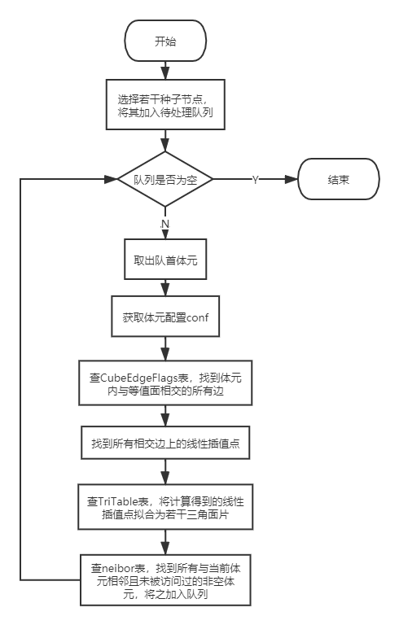
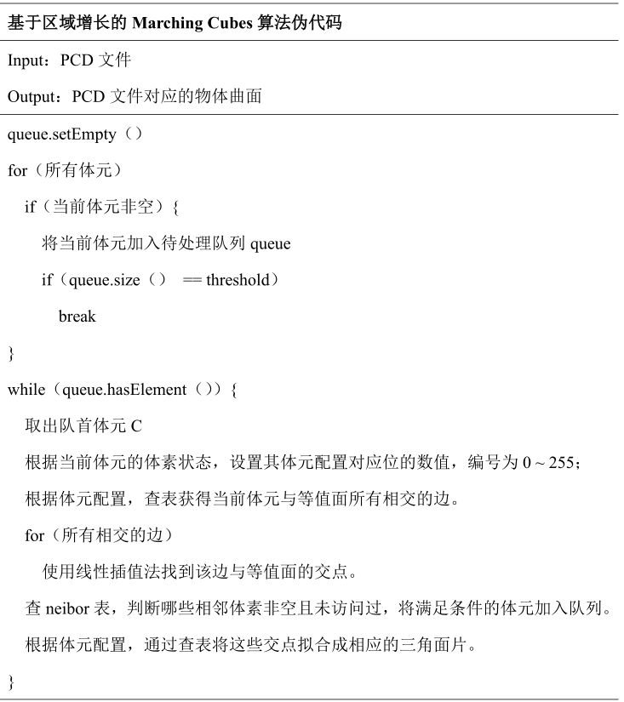
改进算法—伪代码及流程图

Slide 35
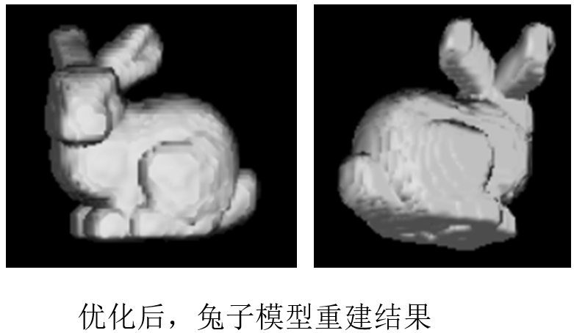
改进算法—测试结果

Slide 36
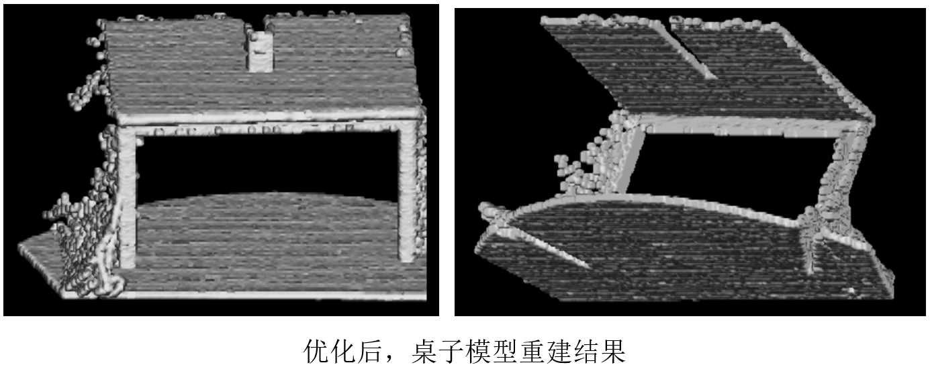
改进算法—测试结果

Slide 37
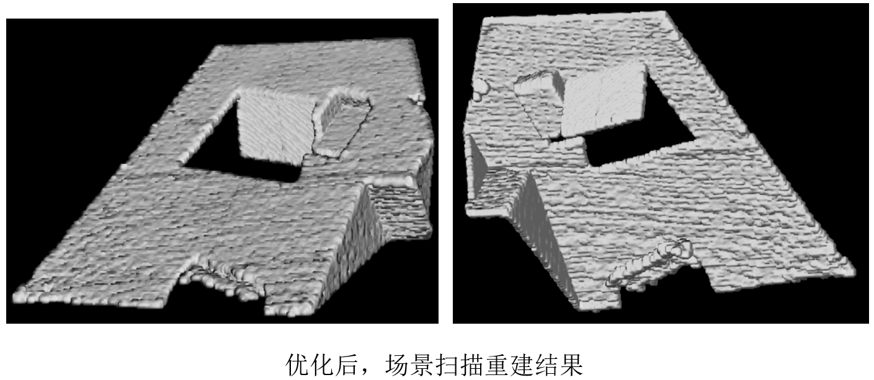
改进算法—测试结果

Slide 38
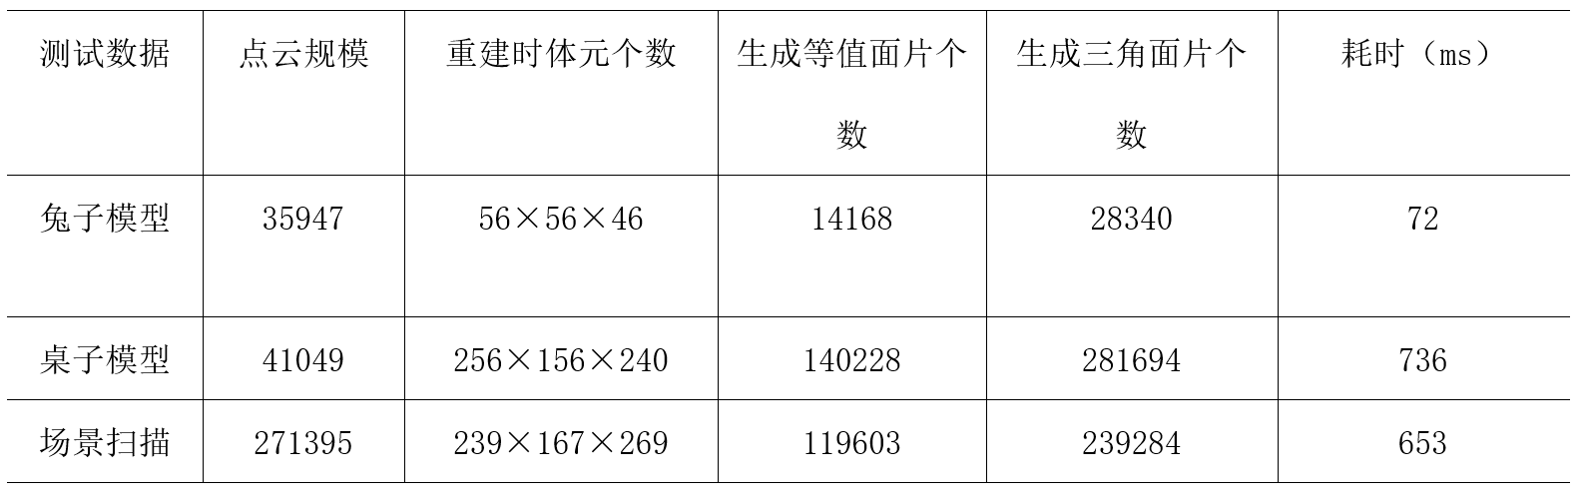
改进算法—测试结果

Slide 39
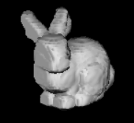
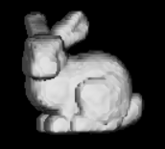
优化前后曲面重建效果对比及分析
兔子模型：通过肉眼观察，未发现优化后算法重建的曲面有质量下降。
优化前
优化后

Slide 40
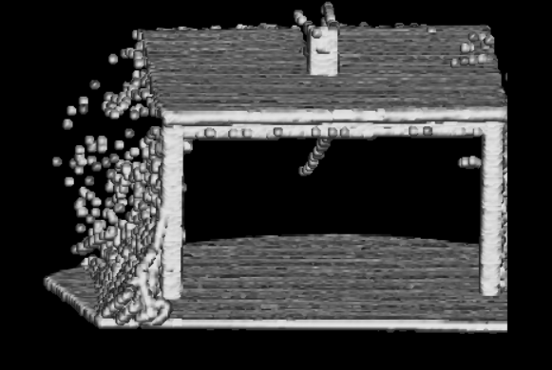
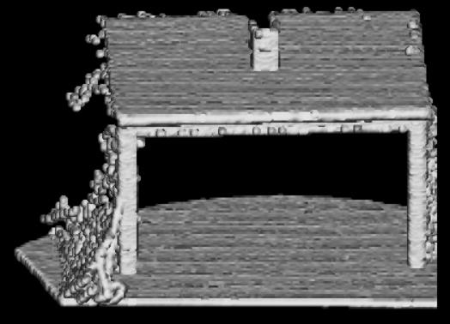
优化前后曲面重建效果对比及分析
桌子模型：观察发现，优化后算法重建出了图像的主体部分，但损失了图像的部分特征。这是由于区域增长算法所利用的是图像的连通性，而损失掉的部分与图像主体部分不相连通，因而在进行区域增长时无法扩展到整个图像表面，从而导致部分特征的损失。
优化前
优化后

Slide 41
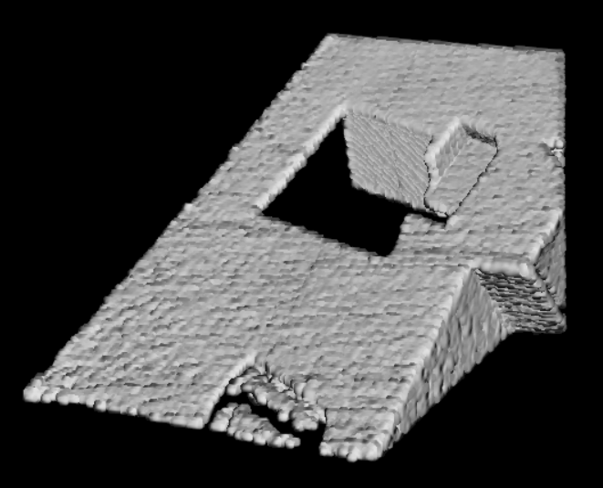
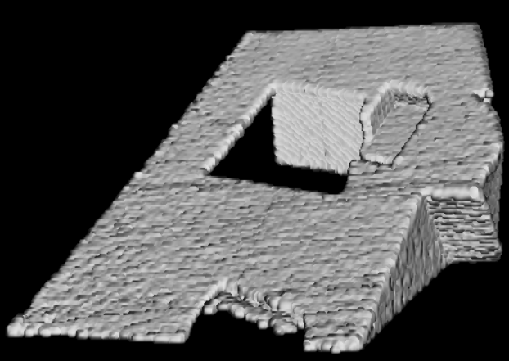
优化前后曲面重建效果对比及分析
场景扫描：对比优化前后的效果，并未发现有明显区别。
优化前
优化后

Slide 42
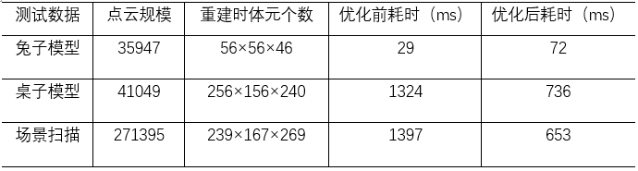
优化前后性能对比

Slide 43
程序评估
由测试结果可得以下结论：
当生成体元数目较少时，引入neibor表差生的额外开销造成了负优化效果，会导致时间性能有所降低。
当图像不连通时，优化算法会造成图像特征丢失。虽然如此，但当生成体元数目较多时，优化算法依然可以显著降低曲面重建的时间开销，大大提高了重建的时间性能。

Slide 44
PART 4 三维图像渲染

Slide 45
三维图像渲染
在完成等值面的抽取工作后，就已实现了曲面的重建。为了将算法重建出的曲面显式的表现在屏幕上，即进行三维图像渲染，则需要用到相应的绘制工具库。在本文中，选择使用OpenGL库对重建的曲面进行绘制。

Slide 46
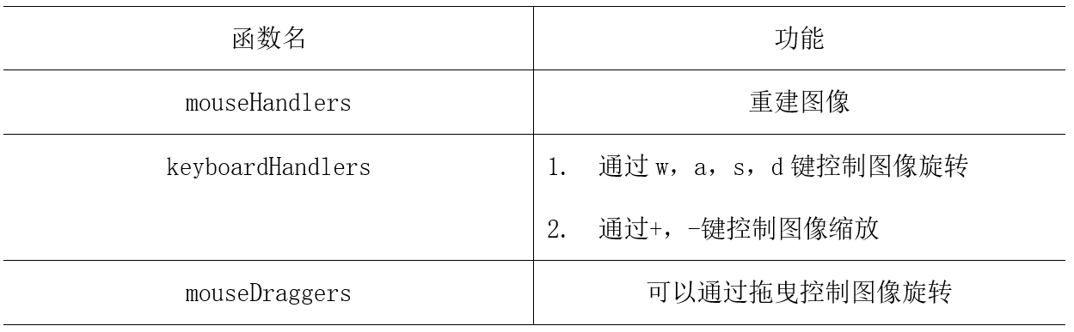
OpenGL—触发器设置
OpenGL中通过鼠标和键盘跟程序交互需要注册鼠标和键盘响应事件，在一定条件下，该事件被触发，事件处理程序被执行，达到交互的目的。在本文中，实现了如下三个触发器函数：

Slide 47
OpenGL—设置 glutDisplayFunc
glutDisplayFunc 函数用于注册当前窗口的显示回调函数，其形式为 ：
void glutDisplayFunc（&display）
在本文中，实现了render函数，该函数为 glutDisplayFunc 的参数。render 函数的功能为：在 MC 算法执行过程中，每产生一个三角面片，便调用 glNormal3f和 glVertex3f 函数将其绘制出来。其中，glNormal3f 的参数为计算得到的各顶点的法向量，用以调整光源照射在该面上的角度。glVertex3f 的参数为顶点坐标，用以指定绘制位置。

Slide 48
PART 5 总结和展望

Slide 49
总结
在论文中，主要做了以下工作：
详细研究了面绘制方法中的典型算法——Marching Cubes算法，给出了MC算法的伪代码。详细介绍了MC算法在实际程序中的实现方式，给出了MC算法的测试结果。
针对原始MC算法的性能瓶颈，研究了区域增长的算法优化。介绍了区域增长优化后的MC算法伪代码，详细介绍了优化后算法在实际程序中的实现方式。给出了优化后程序的测试结果，与优化前的结果进行比对并给出了评估结果。
介绍了使用OpenGL进行三维图像渲染的方法。

Slide 50
展望
在后续工作中，还有如下几个方面可以进行深入研究：
研究新的数据组织方式，用以实现较大型物体及场景的重建工作，如地形点云模型。
为进一步提高程序性能，后续可以考虑将程序移植到CUDA。
在使用区域增长思想对算法进行优化时，如果图像表面不连通则会导致信息丢失。后续工作中，将深入研究种子节点的选取方式，尽可能使原始种子节点可以蔓延到整个曲面。
Notes:
由于这类点云数据庞大，对内存需求极高。因此需要研究新的数据组织方式。
受益于GPU的强大计算能力，程序耗时将进一步减少。

Slide 51
感谢聆听 请老师批评指导
答辩人：杨永林

